Slide 1




Slide 2





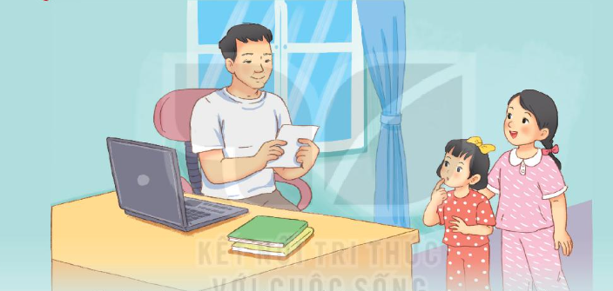






Học tiếp
Notes:
Trả lời hết các câu hỏi bấm học tiếp

Slide 3




Bài đọc trước em học là bài gì?
Cửa sổ nhà em
Ngưỡng cửa
Cánh cửa nhớ bà
Cánh cửa

Slide 4
2. Bám vào vật gì đó để đi cho vững là nghĩa của từ nào sau đây?
Đi bộ
Đi nhanh
Đi thong thả
Đi men

Slide 5
3. Điền tiếp câu thơ:
Nơi ấy ngôi sao khuya
Soi vào trong…..
giấc mơ
sân nhà
trang sách
giấc ngủ

Slide 6
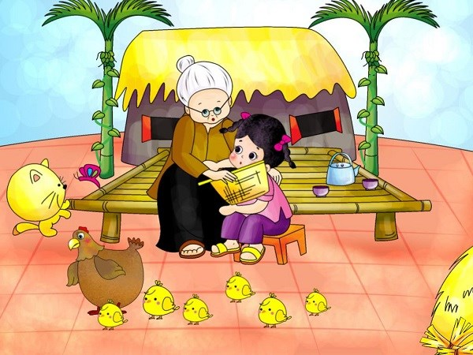
Em đã làm những việc gì để thể hiện tình cảm yêu thương đối với người thân của em?

Slide 7

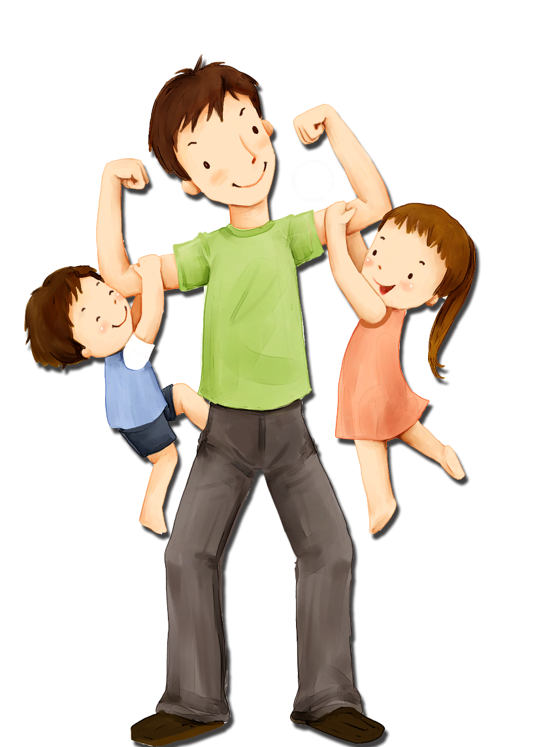

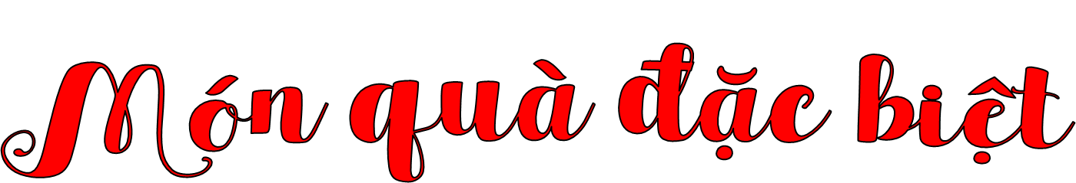

Thứ … ngày … tháng … năm 2022
Tiếng Việt

Slide 8






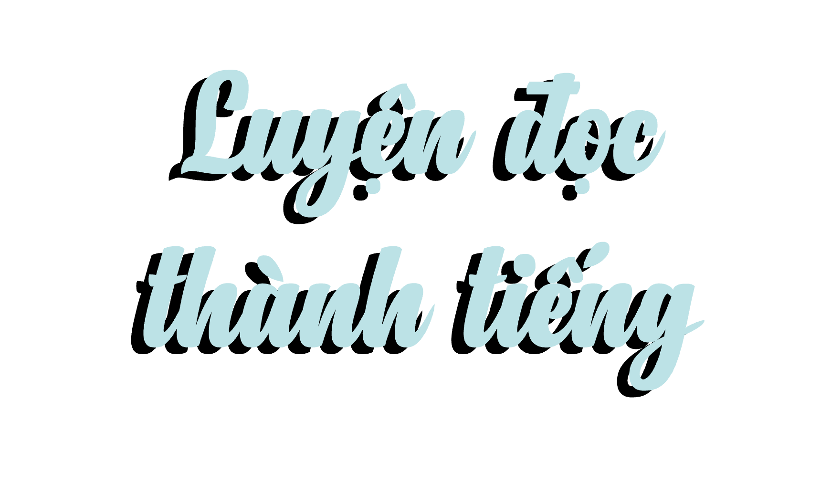


1

Slide 9
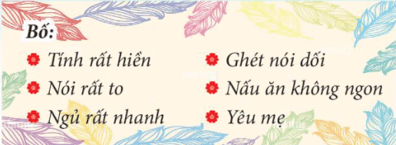
Món quà đặc biệt
Cả chiều, hai chị em hì hụi chuẩn bị quà sinh nhật cho bố. Tấm thiệp đặc biệt được chị nắn nót viết:
Ngắm nghĩa tấm thiệp, băn khoăn:
- Có khi chỉ viết điều tốt thôi. Chị xóa dòng “Nấu ăn không ngon” đi chị!
- Ừ. Em thấy viết thế có ít quá không?
- A, bố rất đẹp trai nữa ạ!
Chị cắm cúi viết thêm vào tấm thiệp. Quà “bí mật” tặng bố đã xong.

Slide 10
Bố đang ngồi trước máy tính, mặt đăm chiêu.
- Bố ơi…
Bố nhìn hai chị em.
- Hai chị em sao thế?
- Chúng con…
- Chúc mừng sinh nhật bố!
Hai chị em hồi hộp nhìn bố. Bố ngạc nhiên mở quà, đọc chăm chú. Rồi bố cười giòn giã:
- Ngạc nhiên chưa? Hai chị em tặng bố. Còn tiết lộ bí mật bố nấu ăn không ngon nữa.
Chị nhìn em. Em nhìn chị. Cả hai nhìn tấm thiệp. Thôi, quên xóa dòng “Nấu ăn không ngon rồi”. Mắt chị rơm rớm. Nhưng bố đã choàng tay ôm hai chị em vào lòng:
- Cảm ơn hai con. Đây là món quà đặc biệt nhất bố được nhận đấy. Bố muốn thêm một ý nữa là: Bố rất yêu các con.
Ừ nhỉ, sao cả hai chị em đều quên. Ba bố con cười vang cả nhà.
(Phong Điệp)

Slide 11
Cùng chia đoạn
Món quà đặc biệt
1
Cả chiều, hai chị em hì hụi chuẩn bị quà sinh nhật cho bố. Tấm thiệp đặc biệt được chị nắn nót viết:
Ngắm nghĩa tấm thiệp, băn khoăn:
- Có khi chỉ viết điều tốt thôi. Chị xóa dòng “Nấu ăn không ngon” đi chị!
- Ừ. Em thấy viết thế có ít quá không?
- A, bố rất đẹp trai nữa ạ!
Chị cắm cúi viết thêm vào tấm thiệp. Quà “bí mật” tặng bố đã xong.

Slide 12
2
Chị cắm cúi viết thêm vào tấm thiệp. Quà “bí mật” tặng bố đã xong. Bố đang ngồi trước máy tính, mặt đăm chiêu.
- Bố ơi…
Bố nhìn hai chị em.
- Hai chị em sao thế?
- Chúng con…
- Chúc mừng sinh nhật bố!
Hai chị em hồi hộp nhìn bố. Bố ngạc nhiên mở quà, đọc chăm chú. Rồi bố cười giòn giã:
- Ngạc nhiên chưa? Hai chị em tặng bố. Còn tiết lộ bí mật bố nấu ăn không ngon nữa.
Chị nhìn em. Em nhìn chị. Cả hai nhìn tấm thiệp. Thôi, quên xóa dòng “Nấu ăn không ngon rồi”. Mắt chị rơm rớm. Nhưng bố đã choàng tay ôm hai chị em vào lòng:
- Cảm ơn hai con. Đây là món quà đặc biệt nhất bố được nhận đấy. Bố muốn thêm một ý nữa là: Bố rất yêu các con.
Ừ nhỉ, sao cả hai chị em đều quên. Ba bố con cười vang cả nhà.
(Phong Điệp)

Slide 13




nắn nót
Luyện đọc từ khó
giòn giã
rơm rớm
choàng tay

Slide 14
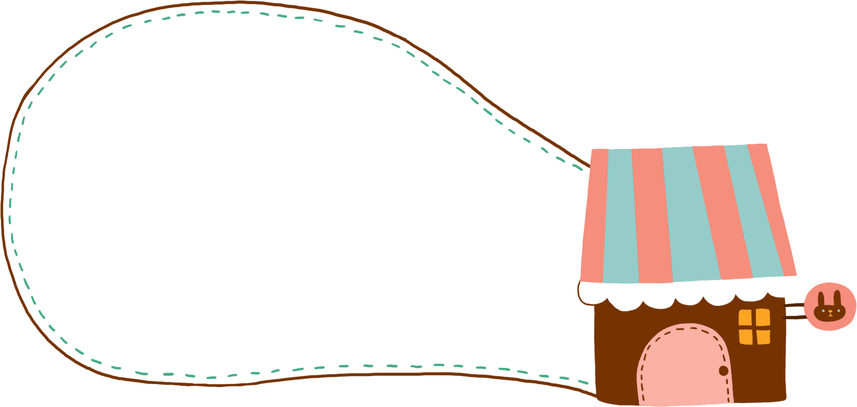

Giải nghĩa từ
Đăm chiêu: có vẻ đang suy nghĩ một điều gì đó.
Rơm rớm: ứa nước mắt như sắp khóc.

Slide 15



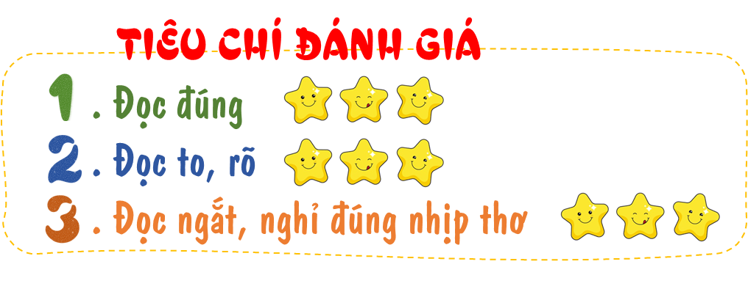
Luyện đọc nhóm

Slide 16
Món quà đặc biệt
1
Cả chiều, hai chị em hì hụi chuẩn bị quà sinh nhật cho bố. Tấm thiệp đặc biệt được chị nắn nót viết:
Ngắm nghĩa tấm thiệp, băn khoăn:
- Có khi chỉ viết điều tốt thôi. Chị xóa dòng “Nấu ăn không ngon” đi chị!
- Ừ. Em thấy viết thế có ít quá không?
- A, bố rất đẹp trai nữa ạ!
Chị cắm cúi viết thêm vào tấm thiệp. Quà “bí mật” tặng bố đã xong.

Slide 17
2
Chị cắm cúi viết thêm vào tấm thiệp. Quà “bí mật” tặng bố đã xong. Bố đang ngồi trước máy tính, mặt đăm chiêu.
- Bố ơi…
Bố nhìn hai chị em.
- Hai chị em sao thế?
- Chúng con…
- Chúc mừng sinh nhật bố!
Hai chị em hồi hộp nhìn bố. Bố ngạc nhiên mở quà, đọc chăm chú. Rồi bố cười giòn giã:
- Ngạc nhiên chưa? Hai chị em tặng bố. Còn tiết lộ bí mật bố nấu ăn không ngon nữa.
Chị nhìn em. Em nhìn chị. Cả hai nhìn tấm thiệp. Thôi, quên xóa dòng “Nấu ăn không ngon rồi”. Mắt chị rơm rớm. Nhưng bố đã choàng tay ôm hai chị em vào lòng:
- Cảm ơn hai con. Đây là món quà đặc biệt nhất bố được nhận đấy. Bố muốn thêm một ý nữa là: Bố rất yêu các con.
Ừ nhỉ, sao cả hai chị em đều quên. Ba bố con cười vang cả nhà.
(Phong Điệp)

Slide 18




Luyện đọc toàn bài
Tiêu chí đánh giá
1
Đọc đúng
2
Đọc to, rõ
3
Ngắt nghỉ đúng chỗ
4
Giọng đọc và nhấn giọng phù hợp

Slide 19
Món quà đặc biệt
Cả chiều, hai chị em hì hụi chuẩn bị quà sinh nhật cho bố. Tấm thiệp đặc biệt được chị nắn nót viết:
Ngắm nghĩa tấm thiệp, băn khoăn:
- Có khi chỉ viết điều tốt thôi. Chị xóa dòng “Nấu ăn không ngon” đi chị!
- Ừ. Em thấy viết thế có ít quá không?
- A, bố rất đẹp trai nữa ạ!
Chị cắm cúi viết thêm vào tấm thiệp. Quà “bí mật” tặng bố đã xong.

Slide 20
Chị cắm cúi viết thêm vào tấm thiệp. Quà “bí mật” tặng bố đã xong. Bố đang ngồi trước máy tính, mặt đăm chiêu.
- Bố ơi…
Bố nhìn hai chị em.
- Hai chị em sao thế?
- Chúng con…
- Chúc mừng sinh nhật bố!
Hai chị em hồi hộp nhìn bố. Bố ngạc nhiên mở quà, đọc chăm chú. Rồi bố cười giòn giã:
- Ngạc nhiên chưa? Hai chị em tặng bố. Còn tiết lộ bí mật bố nấu ăn không ngon nữa.
Chị nhìn em. Em nhìn chị. Cả hai nhìn tấm thiệp. Thôi, quên xóa dòng “Nấu ăn không ngon rồi”. Mắt chị rơm rớm. Nhưng bố đã choàng tay ôm hai chị em vào lòng:
- Cảm ơn hai con. Đây là món quà đặc biệt nhất bố được nhận đấy. Bố muốn thêm một ý nữa là: Bố rất yêu các con.
Ừ nhỉ, sao cả hai chị em đều quên. Ba bố con cười vang cả nhà.
(Phong Điệp)

Slide 21

2

Slide 22
1. Hai chị em đã viết gì trong tấm thiệp tặng bố?
Hai chị em đã viết ra những điểm tốt và cả điểm chưa tốt của bố, cụ thể là:
- Tính rất hiền
- Nói rất to
- Ngủ rất nhanh
- Ghét nói dối
- Nấu ăn không ngon
- Yêu mẹ

Slide 23

2. Từ ngữ nào dưới đây thể hiện cảm xúc của bố khi nhận quà của hai chị em?
a. băn khoăn
b. đăm chiêu
c. hồi hộp
d. ngạc nhiên

Slide 24
3. Vì sao bố rất vui khi nhận quà mà người chị lại rơm rớm nước mắt?
Người chị rơm rớm nước mắt vì mình đã quên xóa mất dòng viết điểm không tốt của bố trong tấm thiệp.

Slide 25
4. Bố đã làm gì để hai chị em cảm thấy rất vui?
Bố đã choàng tay ôm hai chị em vào lòng và cảm ơn hai chị em. Bố còn nói là bố rất yêu hai chị em nữa.

Slide 26
5. Em thích nhất chi tiết nào trong câu chuyện trên? Vì sao?

Slide 27

Nội dung chính của bài đọc là gì?
Bài đọc nói lên tình yêu thương sâu sắc của hai chị em dành cho bố của mình khi làm tặng bố món quà sinh nhật đặc biệt.

Slide 28
Luyện đọc lại toàn bài
Tiêu chí đánh giá
1
Đọc đúng
2
Đọc to, rõ
3
Ngắt nghỉ đúng chỗ
4
Giọng đọc và nhấn giọng phù hợp

Slide 29
Món quà đặc biệt
Cả chiều, hai chị em hì hụi chuẩn bị quà sinh nhật cho bố. Tấm thiệp đặc biệt được chị nắn nót viết:
Ngắm nghĩa tấm thiệp, băn khoăn:
- Có khi chỉ viết điều tốt thôi. Chị xóa dòng “Nấu ăn không ngon” đi chị!
- Ừ. Em thấy viết thế có ít quá không?
- A, bố rất đẹp trai nữa ạ!
Chị cắm cúi viết thêm vào tấm thiệp. Quà “bí mật” tặng bố đã xong.

Slide 30
Chị cắm cúi viết thêm vào tấm thiệp. Quà “bí mật” tặng bố đã xong. Bố đang ngồi trước máy tính, mặt đăm chiêu.
- Bố ơi…
Bố nhìn hai chị em.
- Hai chị em sao thế?
- Chúng con…
- Chúc mừng sinh nhật bố!
Hai chị em hồi hộp nhìn bố. Bố ngạc nhiên mở quà, đọc chăm chú. Rồi bố cười giòn giã:
- Ngạc nhiên chưa? Hai chị em tặng bố. Còn tiết lộ bí mật bố nấu ăn không ngon nữa.
Chị nhìn em. Em nhìn chị. Cả hai nhìn tấm thiệp. Thôi, quên xóa dòng “Nấu ăn không ngon rồi”. Mắt chị rơm rớm. Nhưng bố đã choàng tay ôm hai chị em vào lòng:
- Cảm ơn hai con. Đây là món quà đặc biệt nhất bố được nhận đấy. Bố muốn thêm một ý nữa là: Bố rất yêu các con.
Ừ nhỉ, sao cả hai chị em đều quên. Ba bố con cười vang cả nhà.
(Phong Điệp)

Slide 31
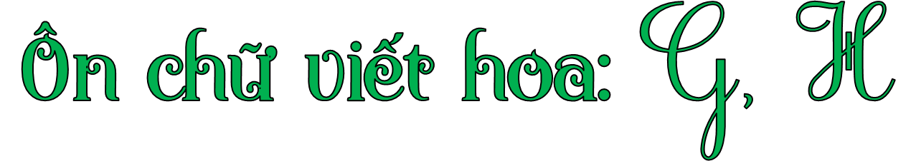

Slide 32

01

Slide 33
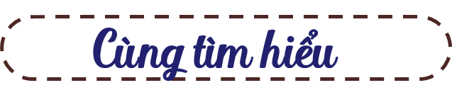

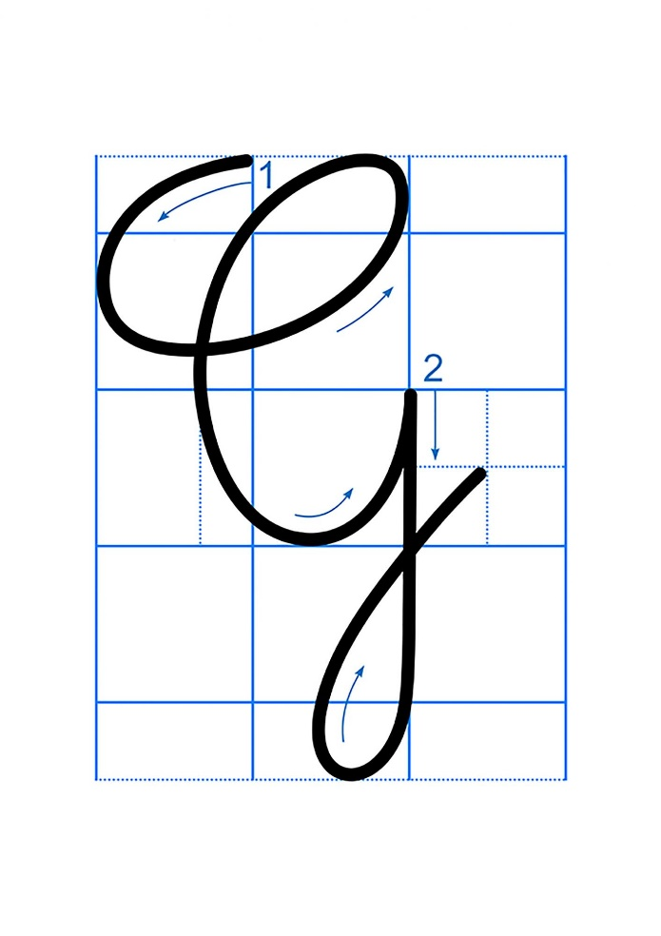
Chữ hoa G được cấu tạo bởi các nét:
Nét khuyết dưới
Nét cong thân chữ
4 ô ly
gần 3 ô ly

Slide 34
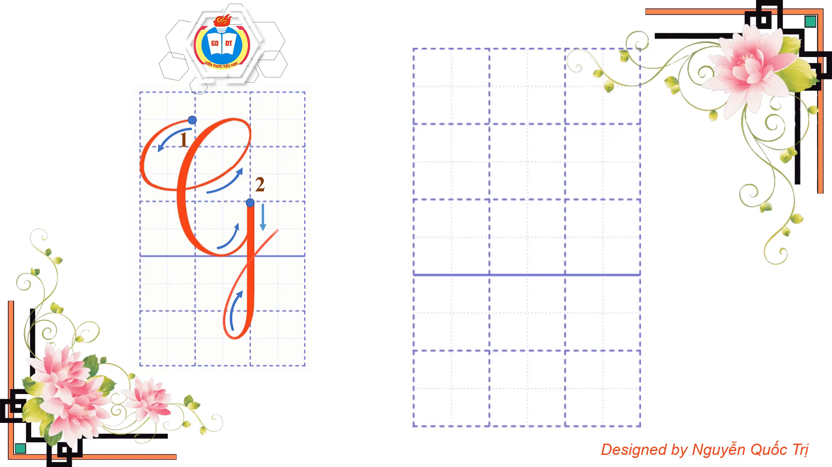

Slide 35
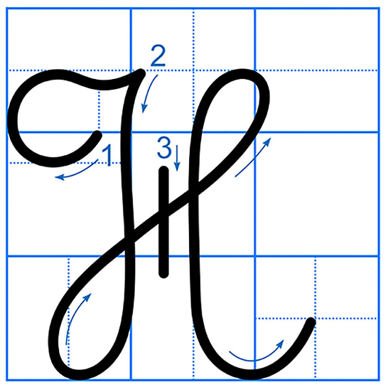
Chữ hoa H được cấu tạo bởi các nét:
Kết hợp 3 nét: Khuyết ngược, khuyết xuôi và móc phải
Kết hợp nét cong trái và lượn ngang
2 ô ly rưỡi
Nét thẳng đứng
hơn 2 ô ly

Slide 36
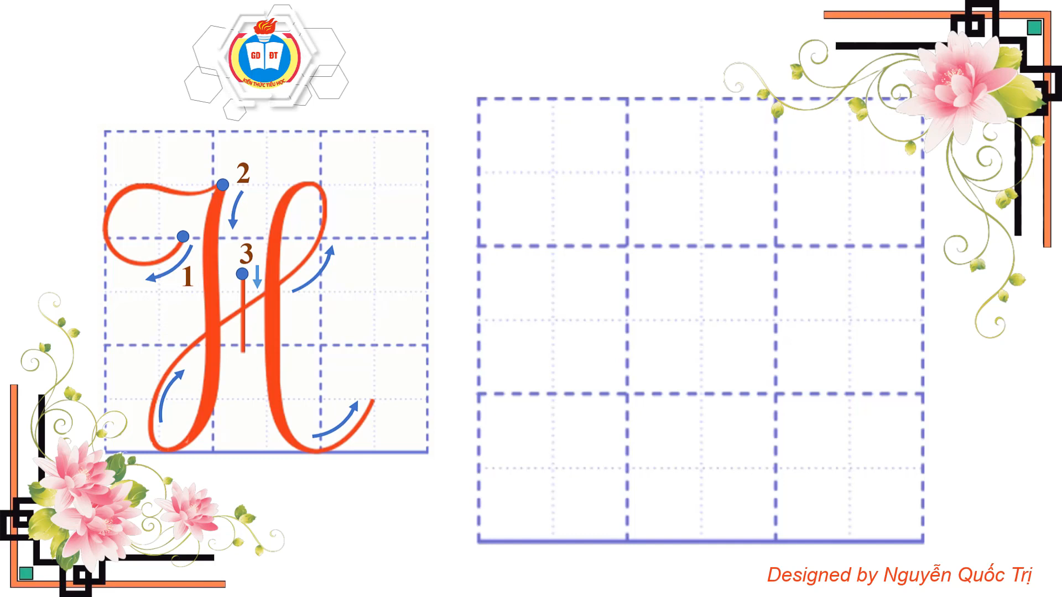

Slide 37

02

Slide 38



Ý nghĩa: Tên một tỉnh thuộc vùng Đông Bắc Bộ của nước ta.
Viết tên riêng
Hà Giang

Slide 39


Hà Giang

Slide 40
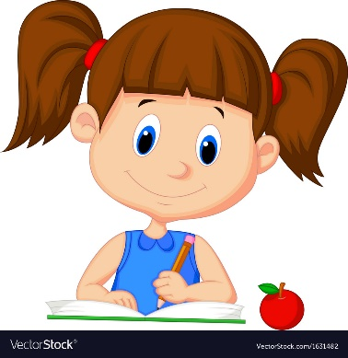
Câu ứng dụng
Dấu huyền
đặt trên chữ i
Dấu nặng
đặt dưới chữ a
Kìa Hà Giang đó sương giăng trắng
Hoa gạo bừng lên, sông hiện ra
(Nguyễn Đức Mậu)
Viết vào VTV

Slide 41

